Slide 1
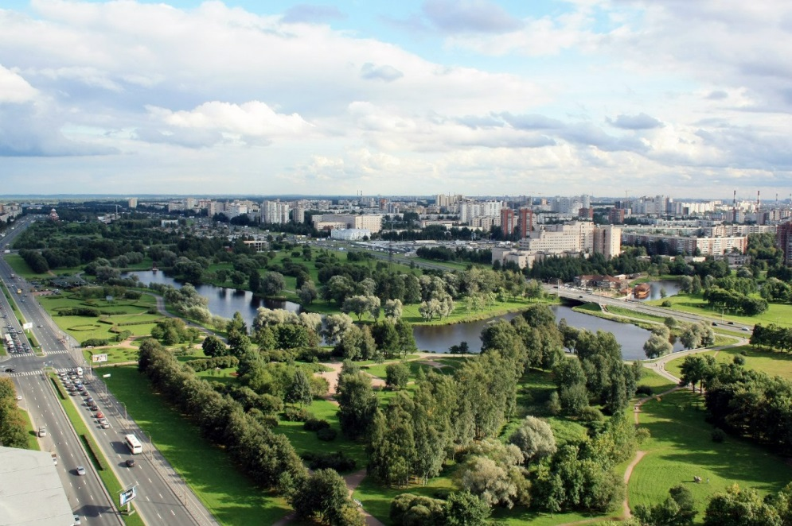
БЮДЖЕТ ДЛЯ ГРАЖДАН
по проекту местного бюджета на 2024 год и на плановый период 2025 и 2026 годов

Slide 2
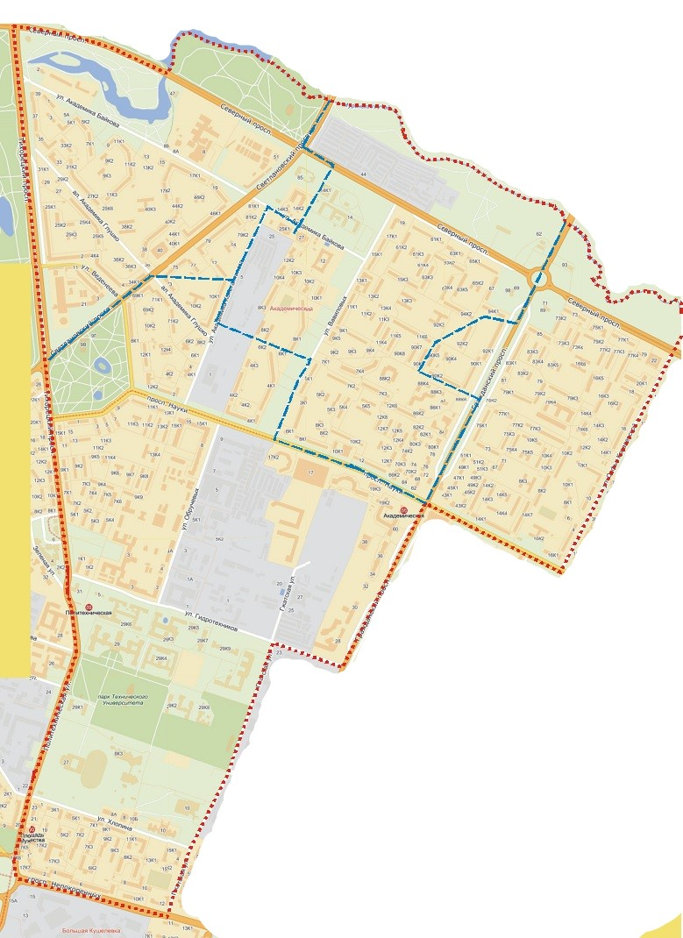
Основные характеристики внутригородского муниципального образования города федерального значения Санкт-Петербурга муниципальный округ Академическое
Площадь муниципального образования составляет 695 га.
Численность населения составляет 109 911 человек.
Станции метро:
Академическая, Политехническая, площадь Мужества.

Slide 3
ОСНОВНЫЕ ПОНЯТИЯ
Бюджет – форма образования и расходования денежных средств, предназначенных для финансового обеспечения задач и функций местного самоуправления.
Доходы –поступающие в бюджет денежные средства, в виде налоговых, неналоговых и безвозмездных поступлений.
Расходы –денежные средства, направляемые на финансовое обеспечение задач и функций органов местного самоуправления.
Дефицит – превышение расходов над доходами (-).
Профицит – превышение доходов над расходами (+).
Межбюджетные трансферты – средства, предоставляемые одним бюджетом бюджетной системы Российской Федерации другому бюджету бюджетной системы Российской Федерации. Виды межбюджетных трансфертов:
Субвенция - предоставляемые средства бюджету другого уровня бюджетной системы на безвозмездной и безвозвратной основах на осуществление определенных целевых расходов.
Субсидия - предоставляемые средства бюджету другого уровня бюджетной системы для достижения конкретной цели на условиях долевого финансирования.
Дотация - предоставляемые средства бюджету другого уровня бюджетной системы Российской Федерации на безвозмездной и безвозвратной основах для покрытия текущих расходов.

Slide 4
Проект бюджета МО МО Академическое на 2024 год и на плановый период 2025 и 2026 годов разработан в соответствии со следующими документами:
Бюджетным Кодексом Российской Федерации;
Прогнозом социально-экономического развития МО МО Академическое на 2024-2026 годы;
Основными направлениями бюджетной политики МО МО Академическое на 2024-2026 годы;
Муниципальными программами МО МО Академическое на 2024-2026 годы

Slide 5
Основные показатели социально-экономического развития внутригородского муниципального образования города федерального значения Санкт-Петербурга муниципальный округ Академическое
№ п/п | Показатели | Единица измерения | 2022 год отчет | 2023 год (оценка) | 2024 год | 2025 год | 2026 год
1 | Численность населения МО | чел. | 104 723 | 109 911 | 109 911 | 109 911 | 109 911
2 | Индекс роста потребительских цен | % к предыдущему году | 104,0 | 108,22 | 104,95 | 104,16 | 103,99
3 | Сумма средств местного бюджета на проведение работ по благоустройству территории муниципального образования | тыс. руб. | 106 921,0 | 99 477,6 | 74 874,6 | 97 446,4 | 91 921,1
4 | Доходы местного бюджета | тыс. руб. | 194 282,6 | 216 084,6 | 212 031,3 | 221 399,4 | 225 921,9
5 | Расходы местного бюджета | тыс. руб. | 210 642,4 | 216 084,6 | 214 031,3 | 221 399,4 | 225 921,9
6 | Дефицит (-), профицит (+) | тыс. руб. | -16 359,8 | 0,0 | -2 000,0 | 0,0 | 0,0

Slide 6
Общий объем доходов на 2024 год
и на плановый период 2025 и 2026 годов
запланирован в размере:
Наименование показателя | Проект доходной части на 2024 год (тыс. руб.) | Доля в структуре доходной части % | Проект доходной части на 2024 год (тыс. руб.) | Доля в структуре доходной частив % | Проект доходной части на 2024 год (тыс. руб.) | Доля в структуре доходной части %
Налог на доходы физических лиц | 9 921,8 | 4,68 | 11 121,1 | 5,02 | 12 072,2 | 5,34
Доходы от оказания платных услуг и компенсации затрат государства | 1 122,0 | 0,53 | 800,0 | 0,36 | 650,0 | 0,29
Административные штрафы, установленные законами субъектов РФ об административных правонарушениях | 50,0 | 0,02 | 50,0 | 0,02 | 50,0 | 0,02
Дотации бюджетам бюджетной системы РФ | 171 122,7 | 80,71 | 178 373,0 | 80,57 | 180 855,5 | 80,05
Субвенции бюджетам бюджетной системы РФ | 29 814,8 | 14,06 | 31 055,3 | 14,03 | 32 294,5 | 14,3
ИТОГО | 212 031,3 | 100,0 | 221 399,4 | 100,0 | 225 921,9 | 100,0

Slide 7
Основные задачи и направления
бюджетной политики внутригородского муниципального образования города федерального значения Санкт-Петербурга муниципальный округ Академическое на 2024 год и на плановый период 2025 и 2026 годов
Задачи бюджетной политики
Исполнение расходов
Социальная направленность
Направления бюджетной политики
Благоустройство
Общественные работы
Экономия
Целевое финансирование
Эффективность расходов
Повышение качества
Доступность
Прозрачность
Опека
Физическая культура и Спорт
Военно-патриотическое воспитание
Информирование (СМИ)
Праздничные и досуговые мероприятия и др.
.
Оптимизация

Slide 8
Наибольший удельный вес в общей сумме расходов занимают расходы в области:
Наименование показателя | Проект расходной части бюджета 2024 год (тыс. руб.) | Доля в структуре расходной части бюджета % | Проект расходной части бюджета 2025 год (тыс. руб.) | Доля в структуре расходной части бюджета % | Проект расходной части бюджета 2026 год (тыс. руб.) | Доля в структуре расходной части бюджета %
Общегосударственные расходы | 78 753,4 | 36,7 | 64 783,1 | 29,2 | 67 358,4 | 29,7
Жилищно-коммунальное хозяйство | 74 874,6 | 35,0 | 97 446,4 | 44,0 | 91 921,1 | 40,5
Социальная политика | 28 797,3 | 13,5 | 29 995,5 | 13,4 | 31 192,2 | 13,7
Культура-кинематография | 24 864,6 | 11,6 | 17 268,2 | 7,7 | 17 957,0 | 7,9
Средства массовой информации | 4 092,0 | 1,9 | 4 264,2 | 1,9 | 4 436,4 | 1,9
Образование | 1 293,6 | 0,6 | 1 349,0 | 0,6 | 1 401,7 | 0,6
Национальная экономика | 840,5 | 0,4 | 875,5 | 0,4 | 910,5 | 0,4
Физическая культура и спорт | 255,9 | 0,1 | 266,6 | 0,1 | 277,3 | 0,1
Национальная безопасность и правоохранительная деятельность | 53,8 | 0,1 | 55,8 | 0,1 | 57,9 | 0,1
Охрана окружающей среды | 205,6 | 0,1 | 214,1 | 0,1 | 218,8 | 0,1
ИТОГО РАСХОДОВ | 214 031,3 |  | 216 518,4 |  | 215 731,0
Условно-утвержденные расходы | - |  | 4 881,0 | 2,5 | 10 190,9 | 5,0
ВСЕГО РАСХОДОВ | 214 031,3 | 100,0 | 221 399,4 | 100,0 | 225 921,9 | 100,0

Slide 9
Структура расходов бюджета внутригородского муниципального образования города федерального значения Санкт-Петербурга муниципальный округ Академическое

Slide 10
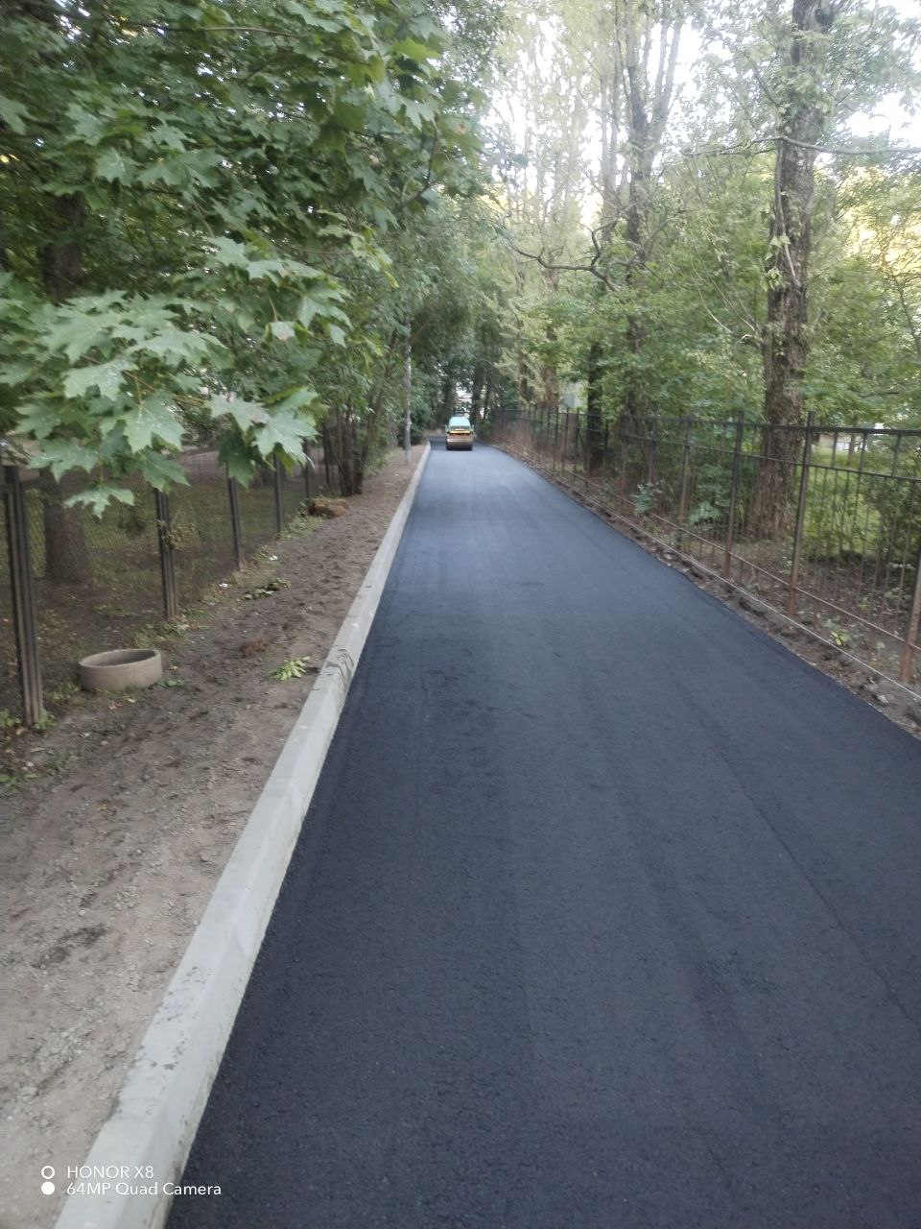
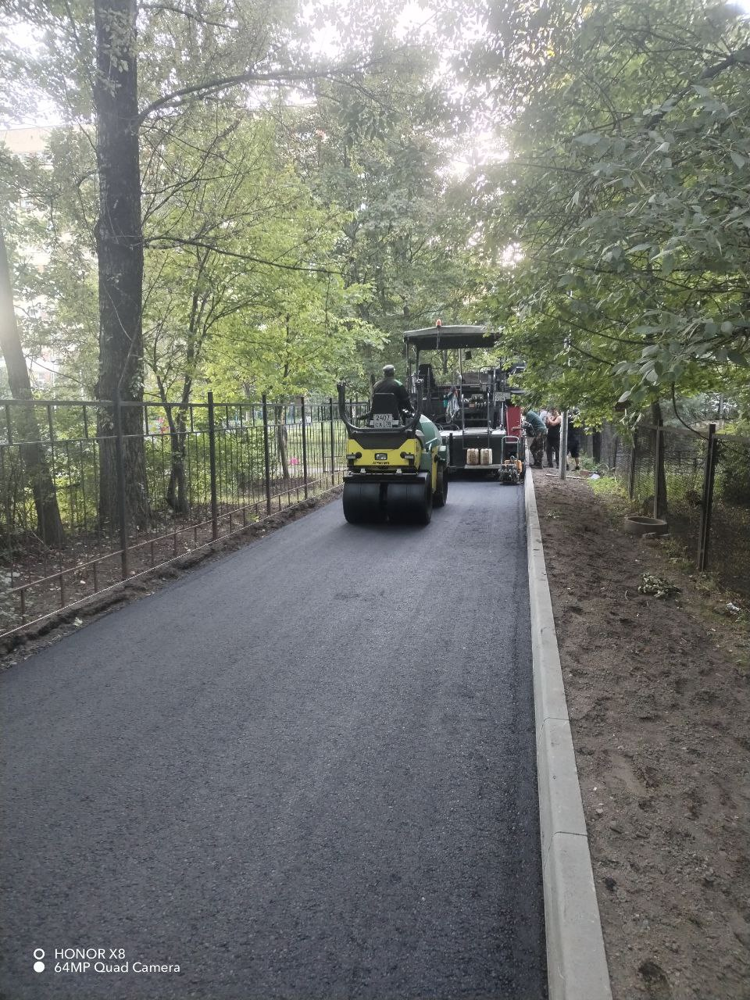
В целях эффективного решения задач по реализации вопросов местного значения структурными подразделениями Местной Администрации МО МО Академическое разработаны 19 муниципальных программ:
Наименование муниципальной программы и предусмотренные мероприятия | Объем финансирования (тыс. руб.)
«Благоустройство внутриквартальных территорий в границах внутригородского муниципального образования города федерального значения Санкт-Петербурга муниципальный округ Академическое» | 2024 - 48 145,0 2025 – 74 205,6 2026 – 67 327,2

Slide 11
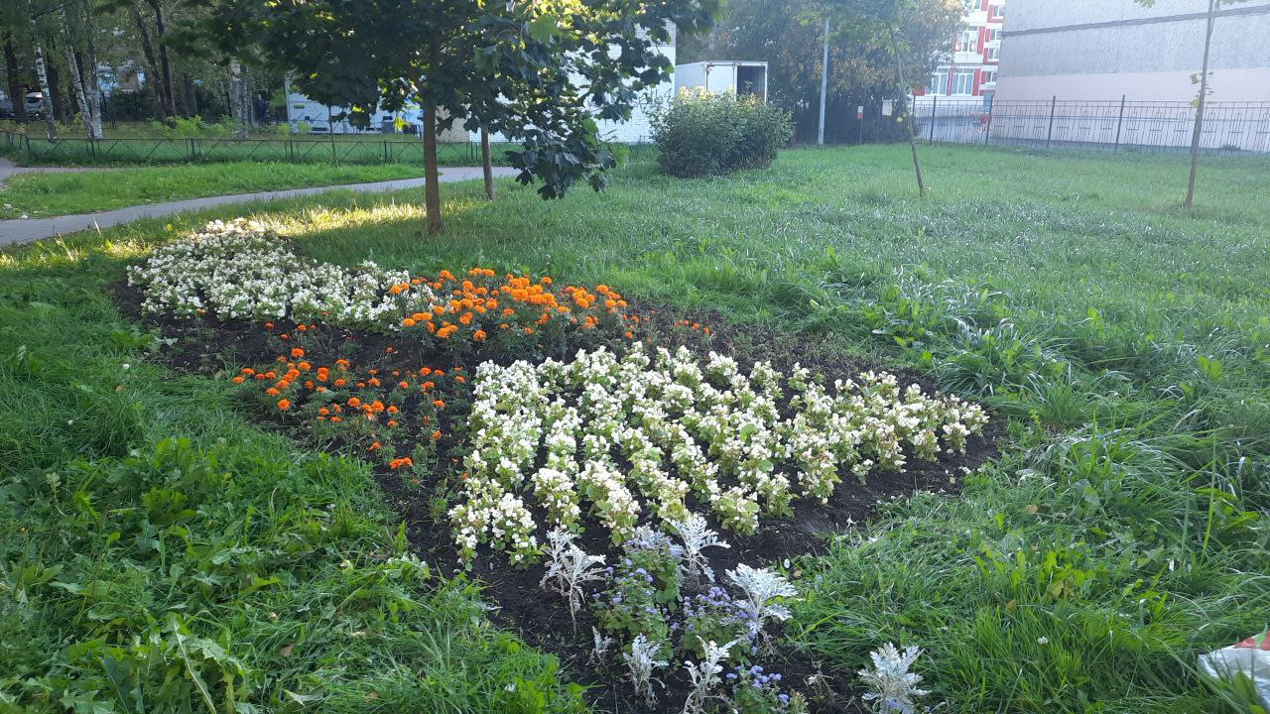
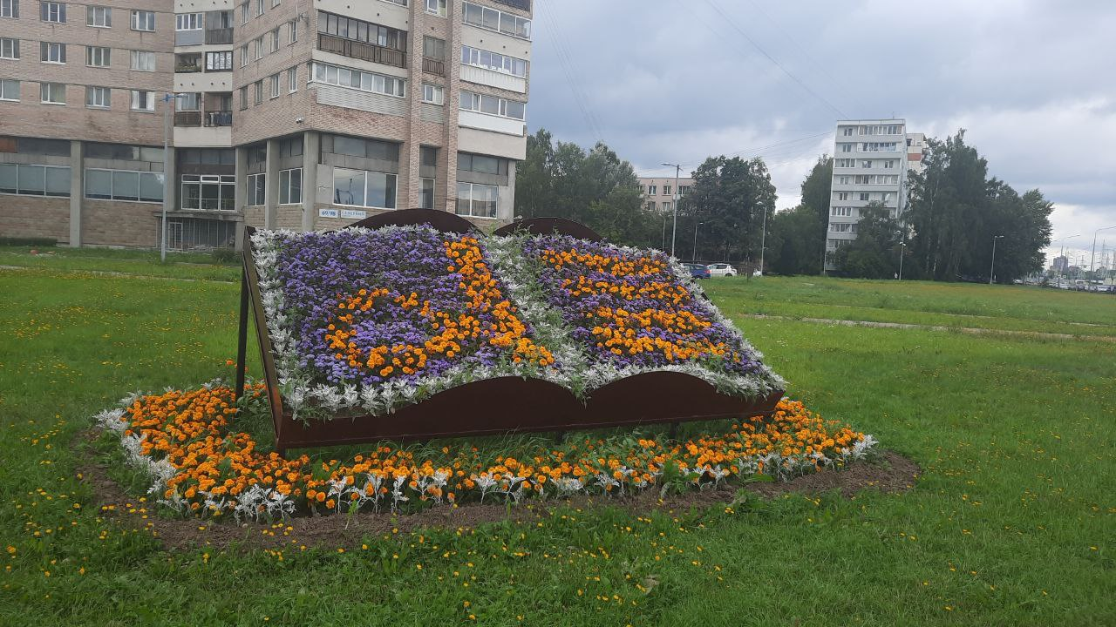
Наименование муниципальной программы | Объем финансирования (тыс. руб.)
«Озеленение территории в границах внутригородского муниципального образования города федерального значения Санкт-Петербурга муниципальный округ Академическое» | 2024 - 26 729,6 2025 – 23 240,8 2026 – 24 593,9

Slide 12
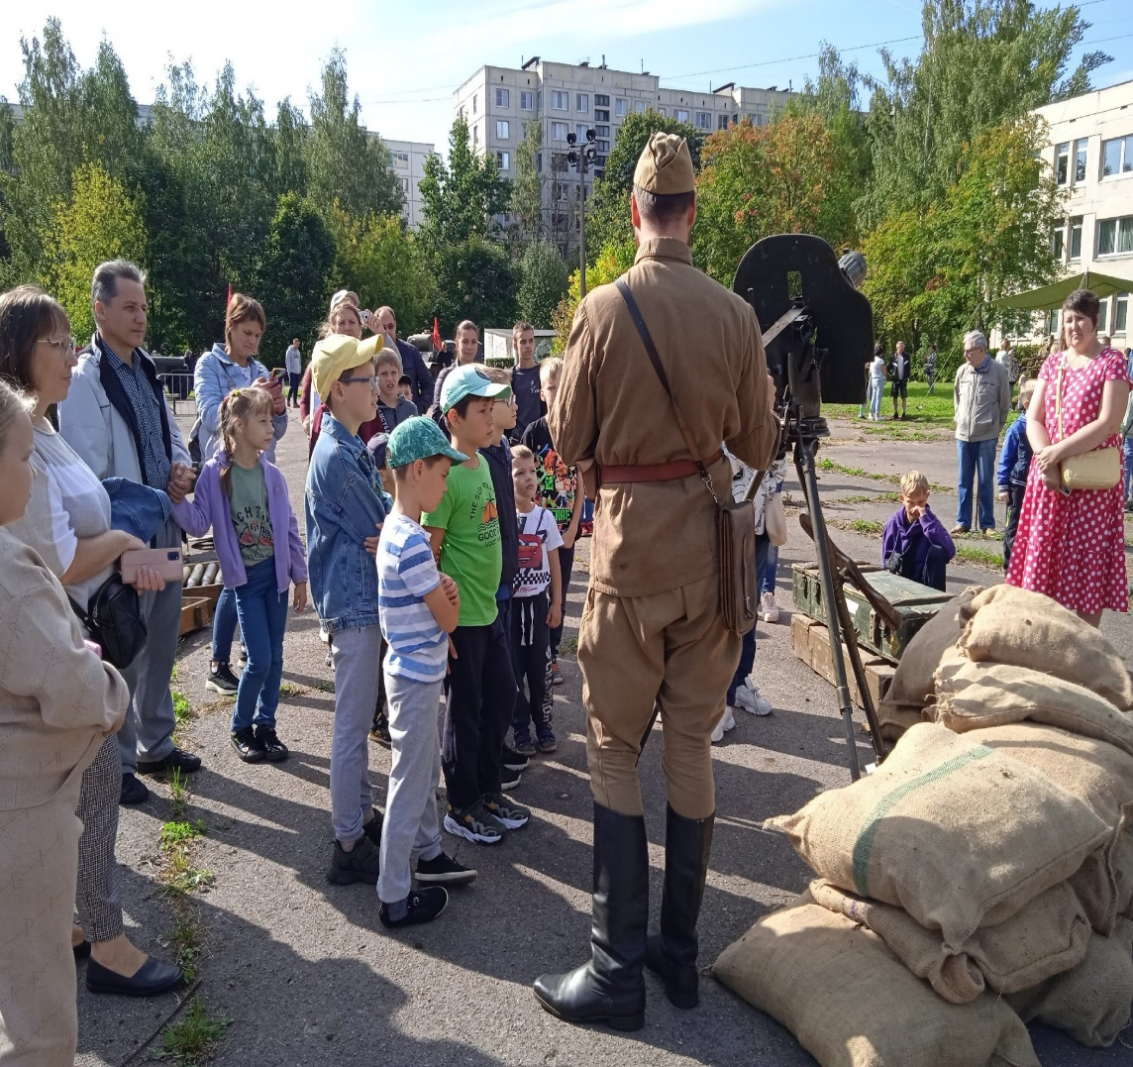
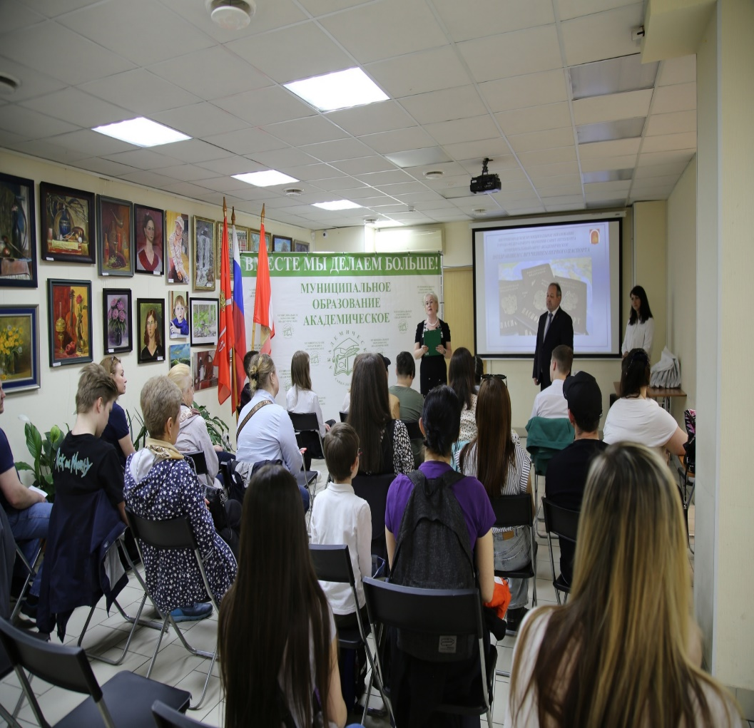
Наименование муниципальной программы | Объем финансирования (тыс. руб.)
«Комплексные мероприятия в области патриотического воспитания» | 2024 - 2 137,1 2025 – 1 697,6 2026 – 1 764,9

Slide 13
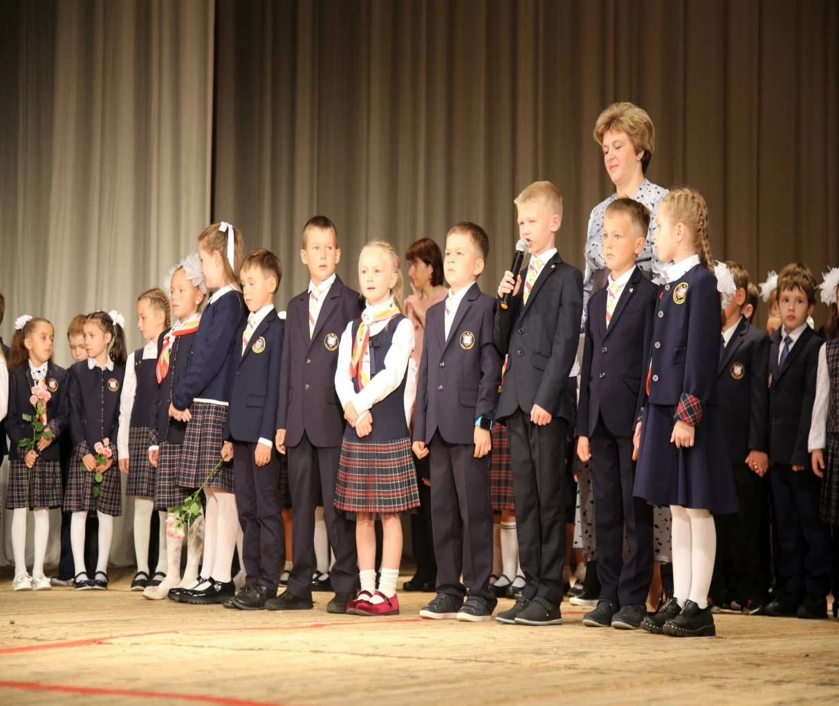
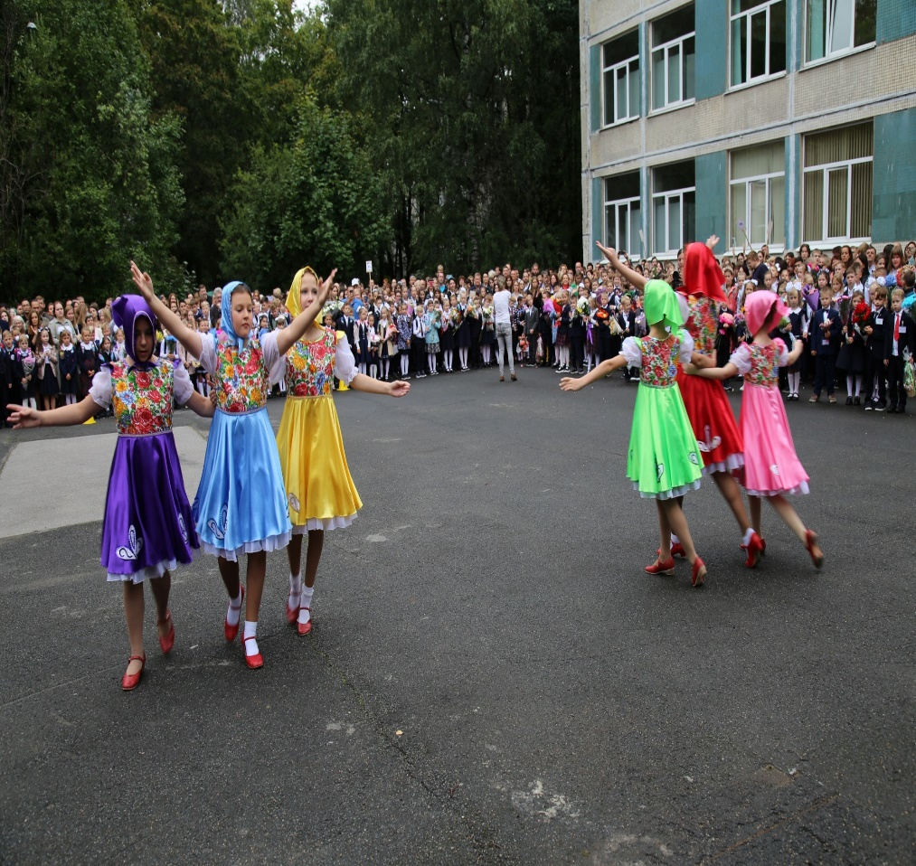
Наименование муниципальной программы | Объем финансирования (тыс. руб.)
«Праздничный округ» | 2024 - 11 798,3 2025 – 7 183,9 2026 – 6 175,2

Slide 14
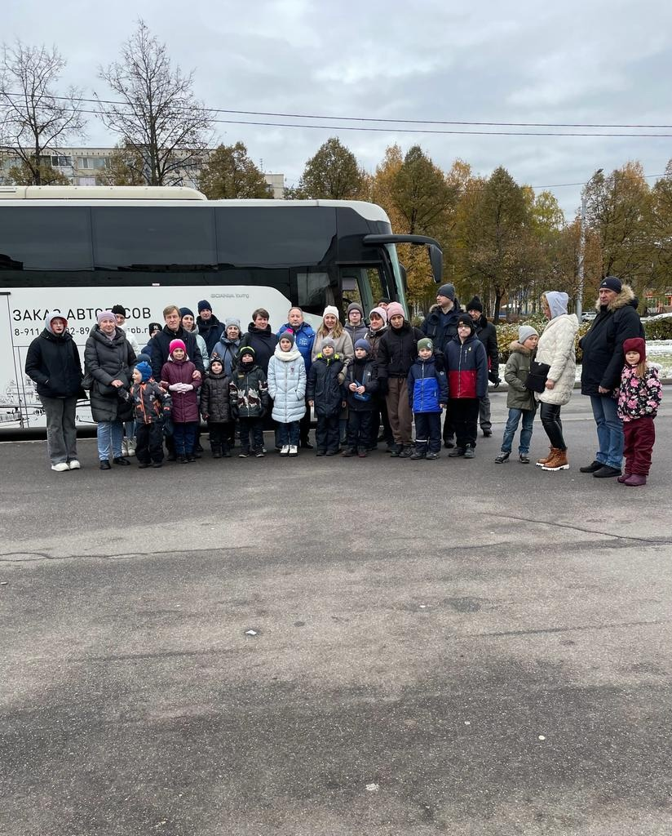
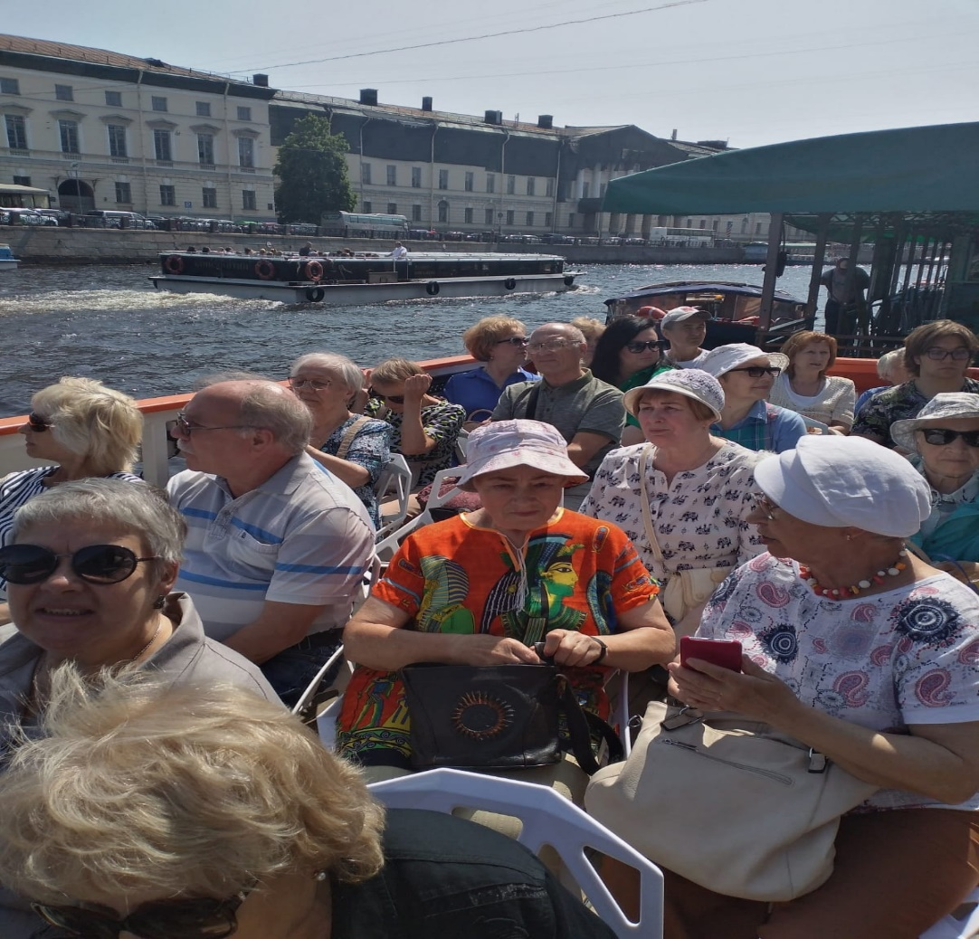
Наименование муниципальной программы | Объем финансирования (тыс. руб.)
«Комплексные мероприятия в области организации досуга населения» | 2024 - 10 284,2 2025 – 7 714,8 2026 – 9 318,1

Slide 15
Внутригородское муниципальное образование
города федерального значения Санкт-Петербурга
муниципальный округ Академическое
Наименование муниципальной программы | Объем финансирования (тыс. руб.)
«Сохранение и развитие местных традиций и обрядов» | 2024 - 645,0 2025 – 671,9 2026 – 698,8
«Развитие и совершенствование муниципальной службы и кадрового потенциала» | 2024 - 279,7 2025 – 291,3 2026 – 300,2
«Участие в организации и финансировании временного трудоустройства несовершеннолетних в возрасте от 14 до 18 лет в свободное от учебы время» | 2024 - 840,5 2025 – 875,5 2026 – 910,5
«Формирование архивных фондов органов местного самоуправления» | 2024 - 454,0 2025 – 472,9 2026 – 491,9
«Профилактика и противодействие коррупции» | 2024 – 5,4 2025 – 5,7 2026 – 6,0

Slide 16
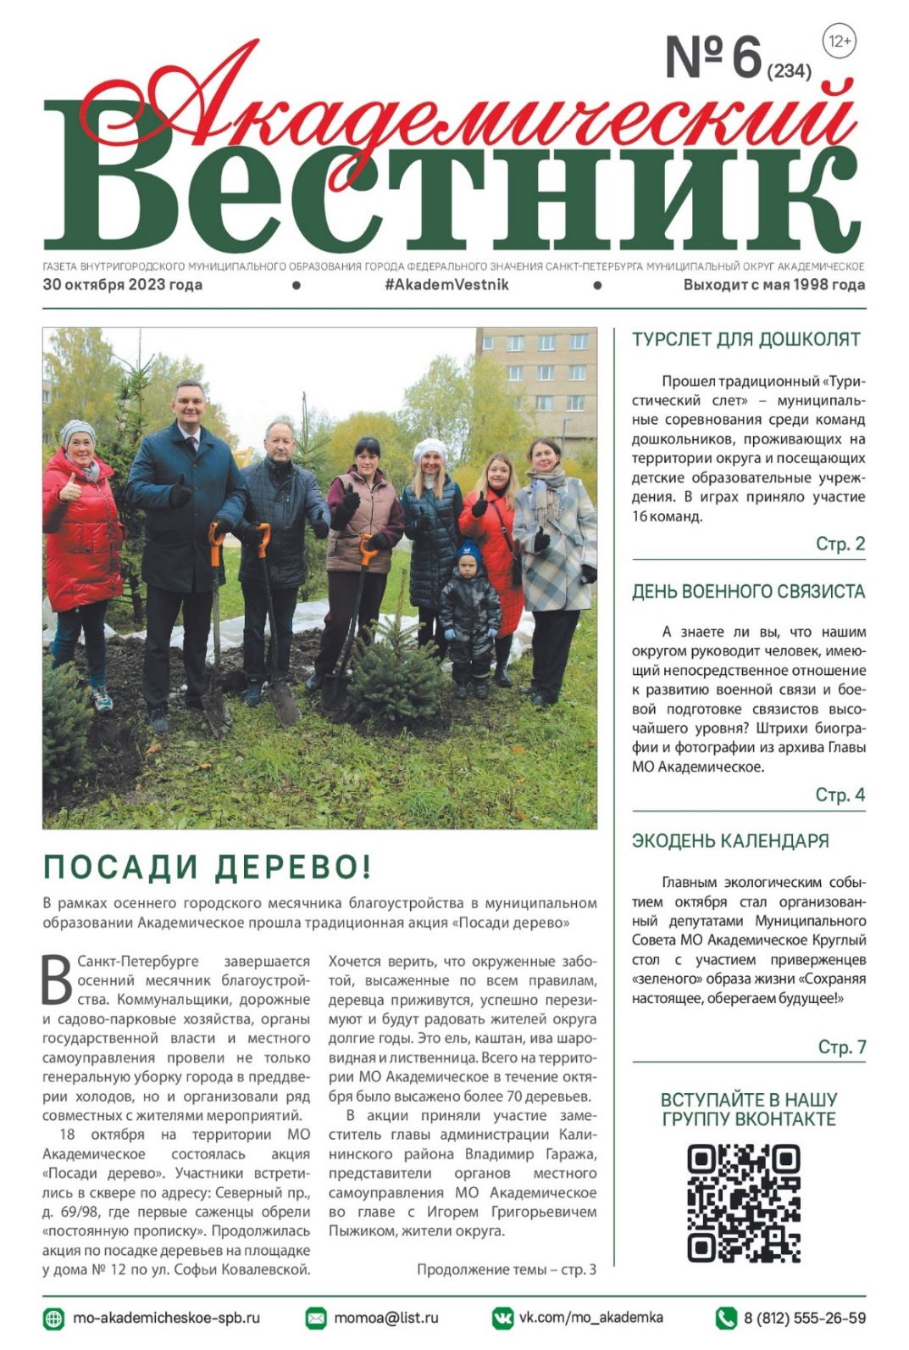
Наименование муниципальной программы | Объем финансирования (тыс. руб.)
«Учреждение печатного средства массовой информации» | 2024 - 4 092,0 2025 – 4 264,2 2026 – 4 436,4

Slide 17
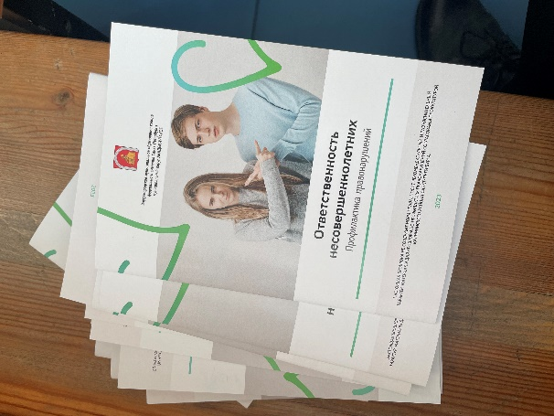
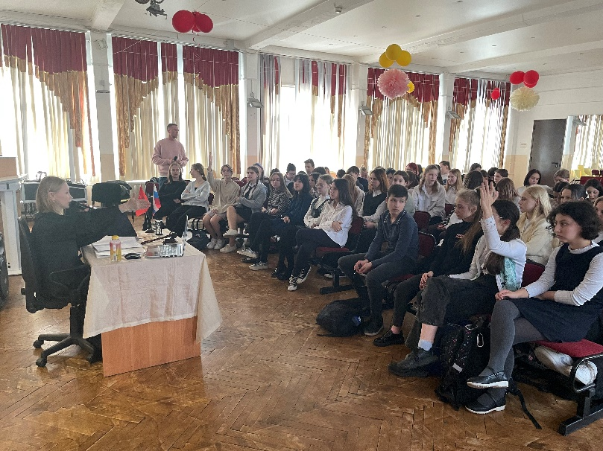
Наименование муниципальной программы | Объем финансирования (тыс. руб.)
«Участие в деятельности по профилактике правонарушений» | 2024 - 115,4 2025 – 120,7 2026 – 126,0

Slide 18
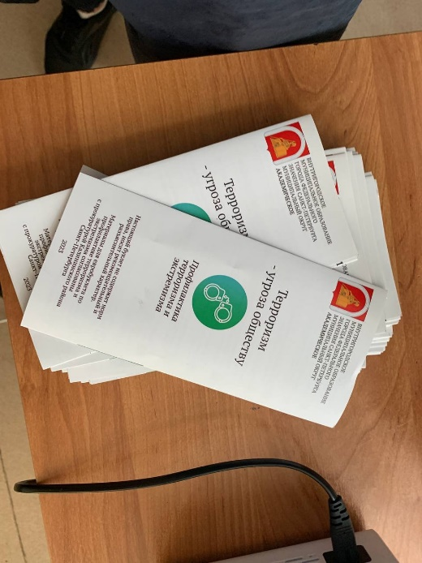
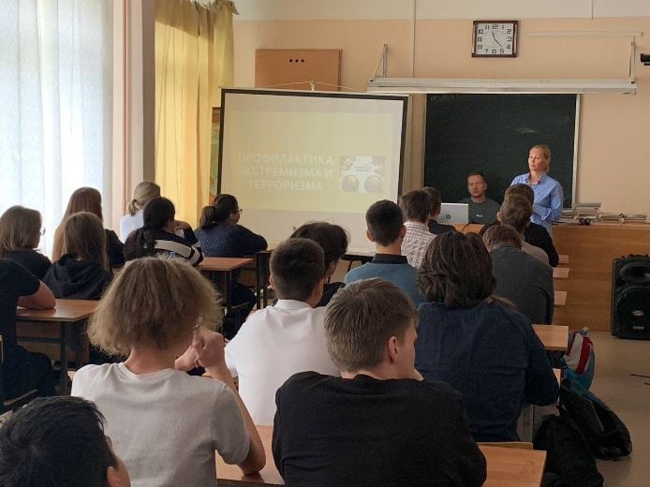
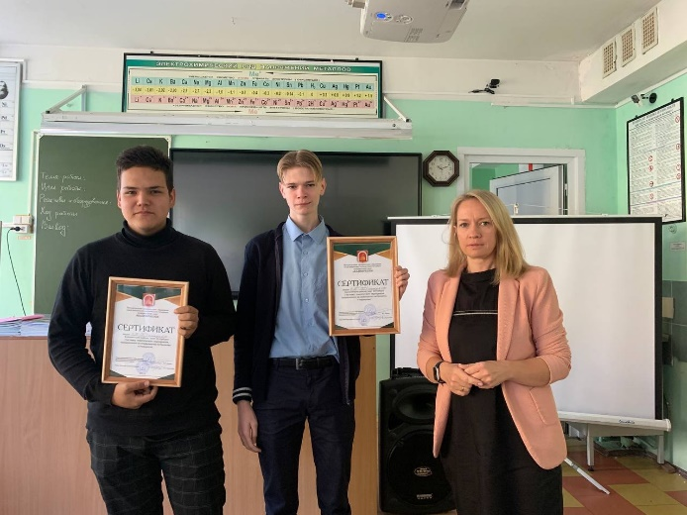
Наименование муниципальной программы | Объем финансирования (тыс. руб.)
«Участие в профилактике терроризма и экстремизма» | 2024 - 279,2 2025 – 291,3 2026 – 303,4

Slide 19
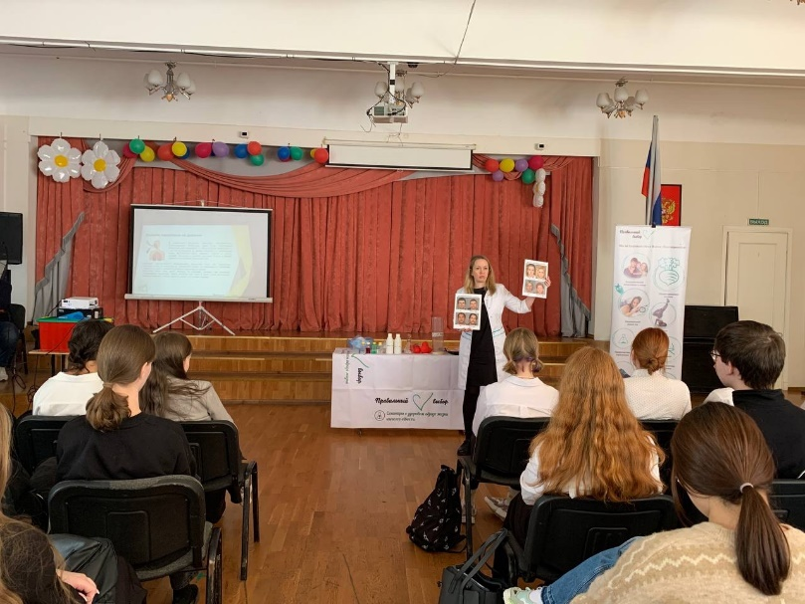
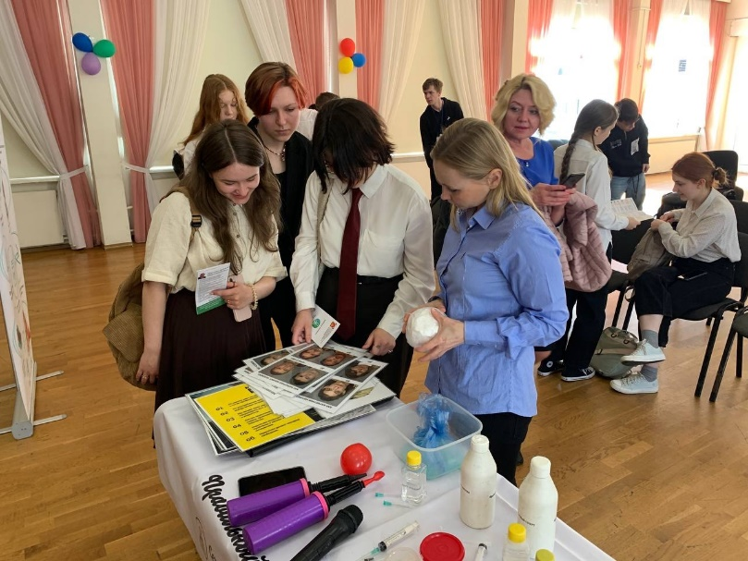
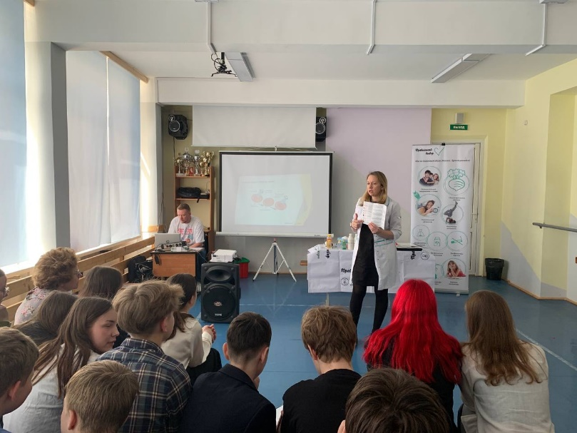
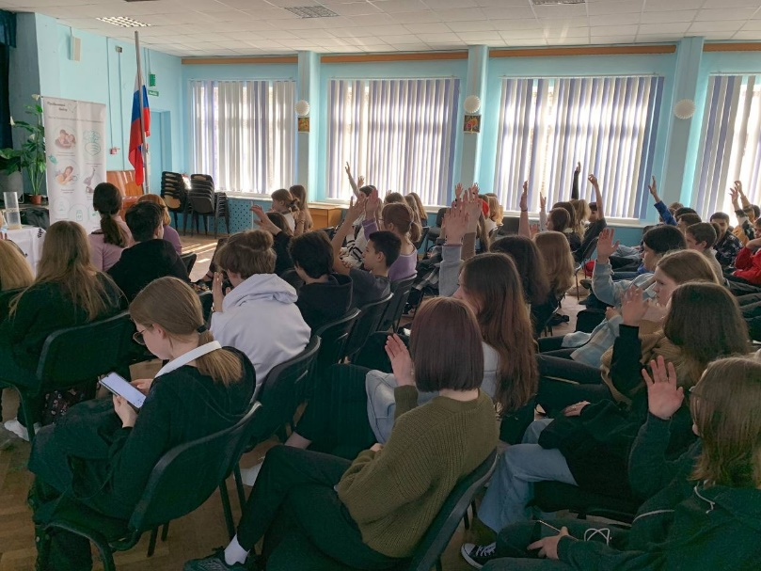
Наименование муниципальной программы | Объем финансирования (тыс. руб.)
«Профилактика наркомании» | 2024 - 169,2 2025 – 176,8 2026 – 184,4

Slide 20
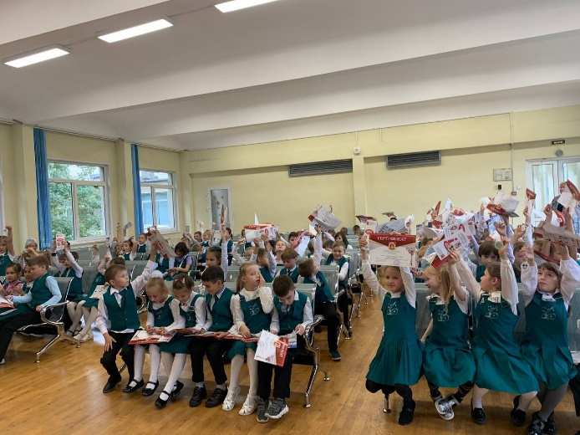
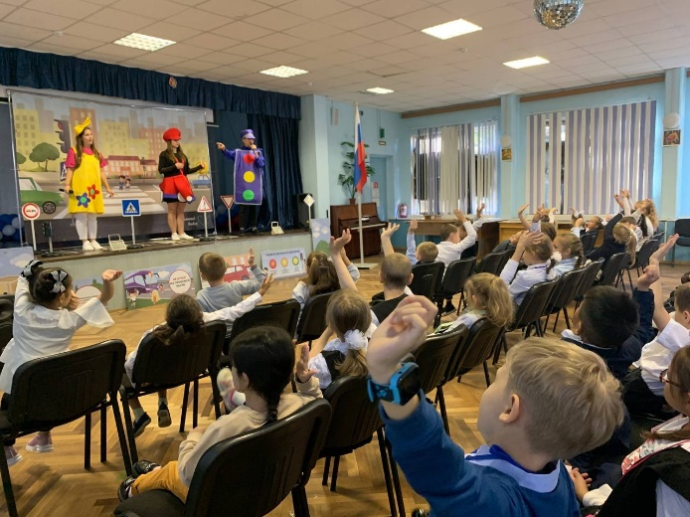
Наименование муниципальной программы | Объем финансирования (тыс. руб.)
«Участие в реализации мер по профилактике дорожно-транспортного травматизма» | 2024 - 169,2 2025 – 176,3 2026 – 183,4

Slide 21
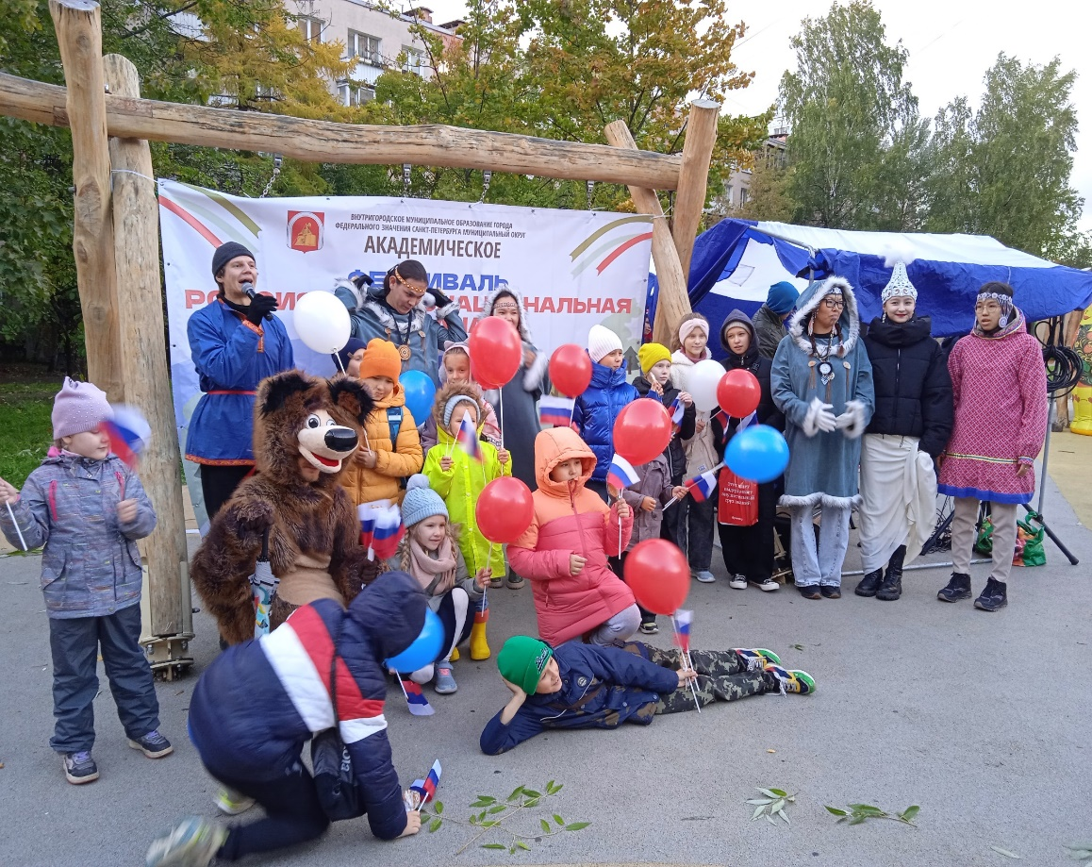
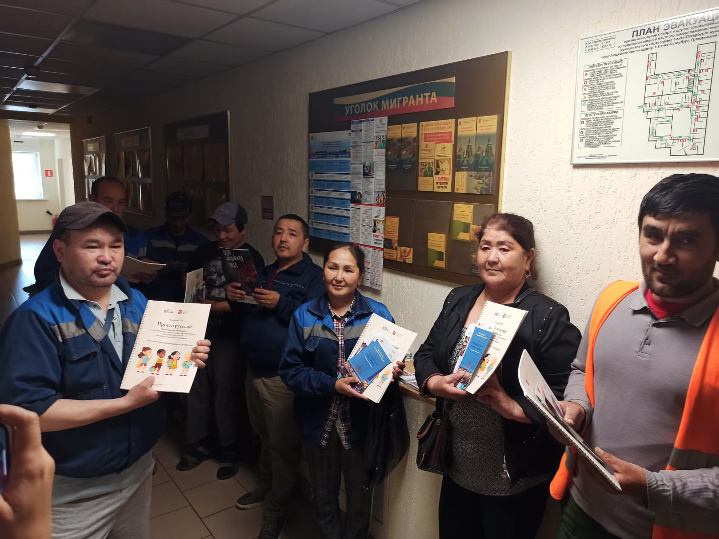
Наименование муниципальной программы | Объем финансирования (тыс. руб.)
«Укрепление межнационального согласия» | 2024 - 280,9 2025 – 292,6 2026 – 304,3

Slide 22
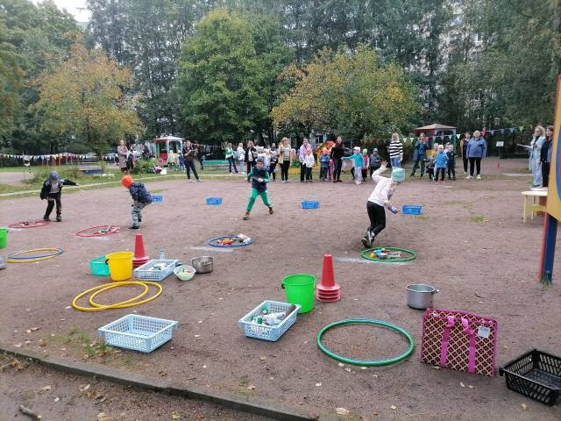
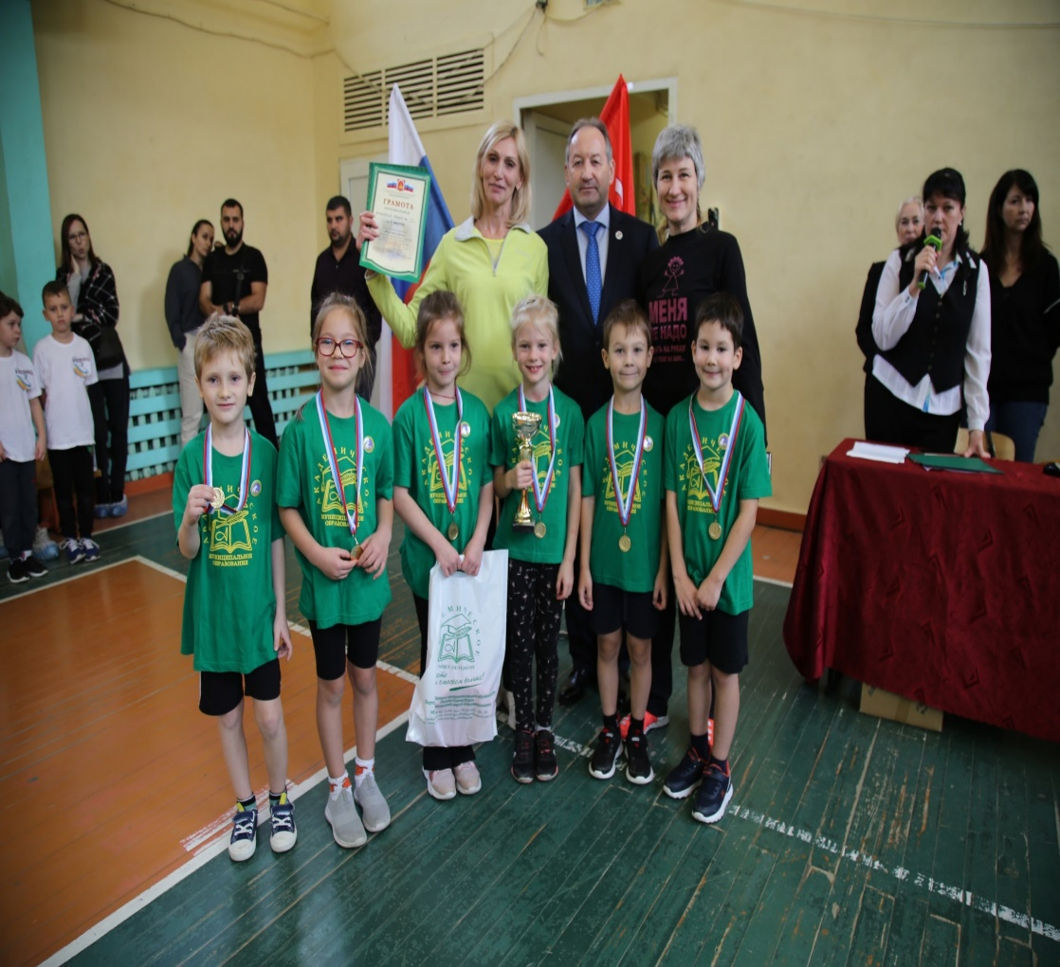
Наименование муниципальной программы | Объем финансирования (тыс. руб.)
«Развитие физической культуры и спорта среди жителей внутригородского муниципального образования города федерального значения Санкт-Петербурга муниципальный округ Академическое» | 2024 - 255,9 2025 – 266,6 2026 – 277,3

Slide 23
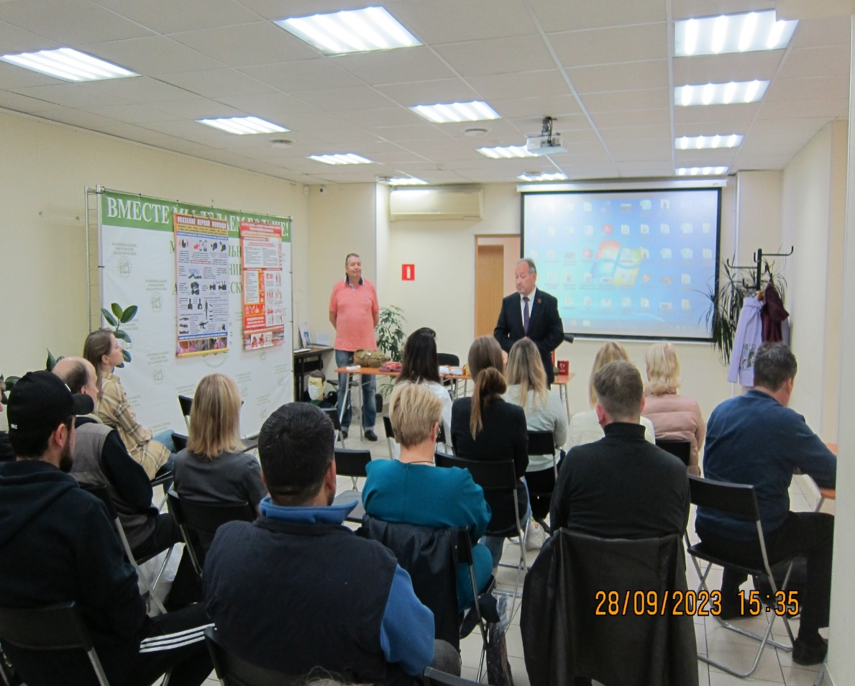
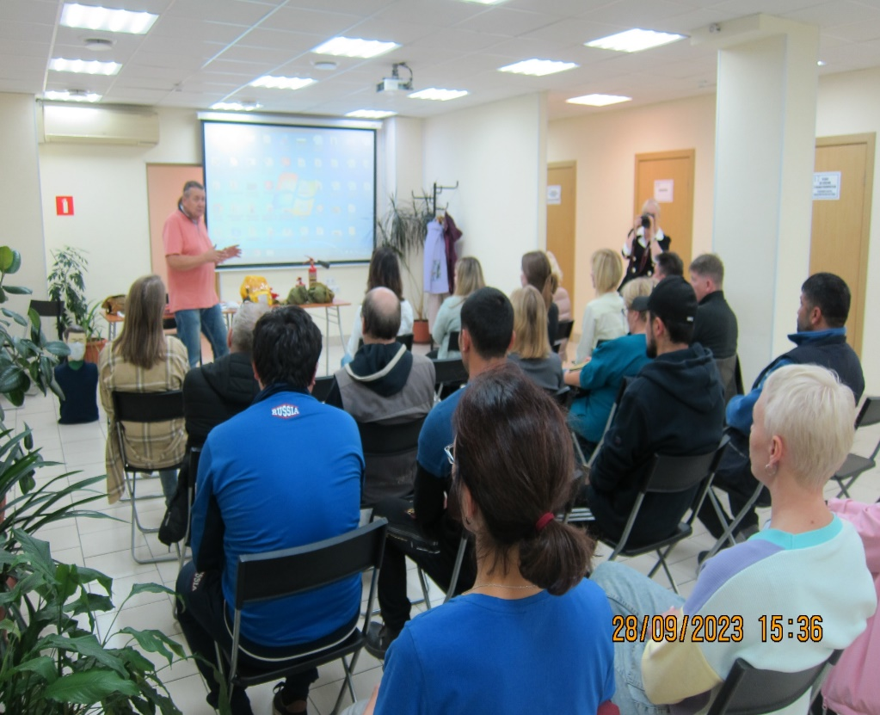
Наименование муниципальной программы | Объем финансирования (тыс. руб.)
«Содействие исполнительным органам государственной власти Санкт-Петербурга в информировании населения в области защиты населения и территории от чрезвычайных ситуаций и обучение неработающего населения способам защиты в чрезвычайных ситуациях, а также способам защиты от опасностей, возникающих при ведении военных действий или вследствие этих действий» | 2024 - 53,8 2025 – 55,8 2026 – 57,9

Slide 24
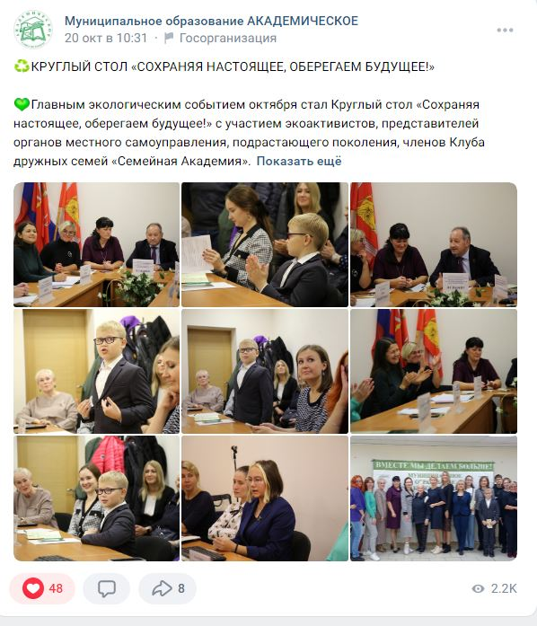
Наименование муниципальной программы | Объем финансирования (тыс. руб.)
«Осуществление экологического просвещения, а также организация экологического воспитания и формирования экологической культуры в области обращения с твердыми коммунальными отходами» | 2024 - 205,6 2025 – 214,1 2026 – 218,8

Slide 25
Отдельные государственные полномочия по опеке
и попечительству
В соответствии с Законом Санкт-Петербурга от 21.11.2007 г. № 536-109 органы местного самоуправления осуществляют отдельные государственные полномочия Санкт-Петербурга по организации и осуществлению деятельности по опеке и попечительству, назначению и выплате денежных средств на содержание детей, находящихся под опекой (попечительством), и денежных средств на содержание детей, переданных на воспитание в приемные семьи.
Одним из приоритетных направлений деятельности органа опеки и попечительства является работа по своевременному выявлению несовершеннолетних, лишившихся родительского попечения, и определению форм устройства таких несовершеннолетних.
Одной из таких мер является передача ребенка под опеку или попечительство. В настоящее время на учете в органе опеки и попечительства на безвозмездной форме опеки (попечительства) находятся 33 ребенка.
Действующим законодательством определена еще одна форма устройства детей – возмездная форма опеки (попечительства) по договору о приемной семье. На учете в органе опеки и попечительства состоят 23 приемных семей, в которых воспитываются 35 приемных детей.
Проектом Закона о бюджете Санкт-Петербурга на 2024 год и на плановый период 2025 и 2026 годов предусмотрены средства бюджету МО МО Академическое на исполнение органами местного самоуправления отдельных государственных полномочий Санкт-Петербурга по организации и осуществлению деятельности по опеке и попечительству, назначению и выплате денежных средств на содержание детей, находящихся под опекой или попечительством, и детей, переданных на воспитание в приемные семьи, по выплате вознаграждения приемным родителям и составляют:
на 2023 год в размере – 29 805,6 тыс. руб.;
на 2024 год в размере – 31 045,7 тыс. руб.;
на 2025год в размере – 32 284,5 тыс. руб.
Предусмотренные на 2024 год и на плановый период 2025 и 2026 годов средства местного бюджета позволят обеспечить выполнение работ по созданию комфортной среды для жителей МО МО Академическое, проведению различных мероприятий, исполнению социальных обязательств перед жителями округа.

Slide 26
Внутригородское муниципальное образование
города федерального значения Санкт-Петербурга
муниципальный округ Академическое
КОНТАКТНАЯ ИНФОРМАЦИЯ
Адрес: 195257, г. Санкт-Петербург,
Гражданский пр-т., д.84, лит. А.
Телефон: 8 (812) 555-26-59

